Slide 1





When I Was Your Man
Formatação: Dorotéia Gomes

Slide 2

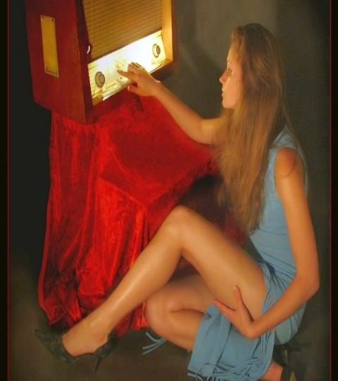
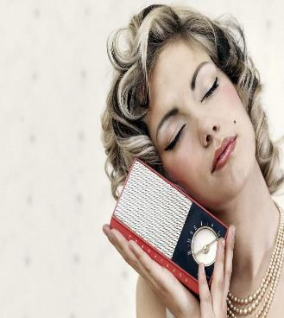
Our song on the radio, but it don't sound the same
Nossa canção no rádio, mas ela não soa como antes
Same bed, but it feels just a little bit bigger now
A mesma cama, mas parece um pouco maior agora

Slide 3
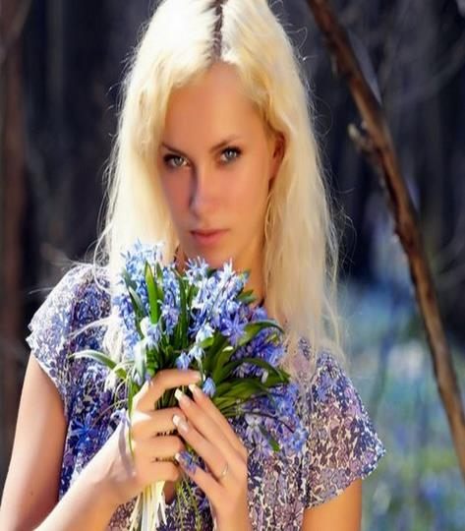

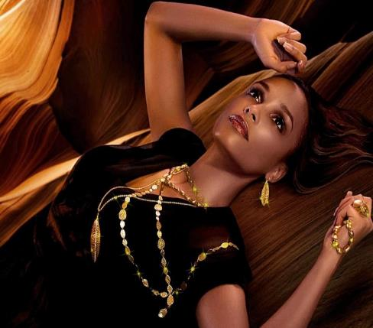
When our friends talk about you
Quando nossos amigos falam sobre você
All that it does is just tear me down
Tudo o que isso faz é me arruinar
Cause my heart breaks a little
Porque meu coração se parte um pouco
When I hear your name
Quando ouço o seu nome
And all just sounds like ooh, ooh, ooh
E tudo soa como uh, uh, uh, uh, uh

Slide 4



Too young, too dumb to realize
Jovem demais, tolo demais para perceber
That I should've bought you flowers and held your hand
Que eu deveria ter lhe comprado flores e segurado sua mão
Should've give you all my hours when I had the chance
Deveria ter te dado as minhas horas quando tive a chance

Slide 5

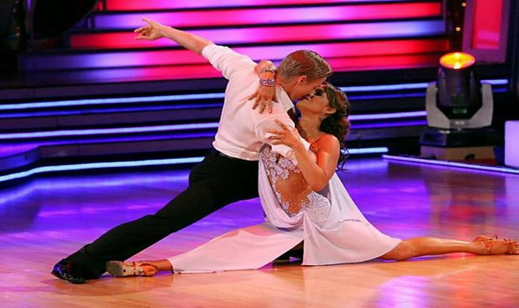

Take you to every party
Ter levado você a todas as festas
Cause all you wanted to do was dance
Porque tudo o que queria era dançar
Now my baby is dancing, but she's dancing
Agora minha garota está dançando, mas está dançando
With another man
Com outro homem

Slide 6
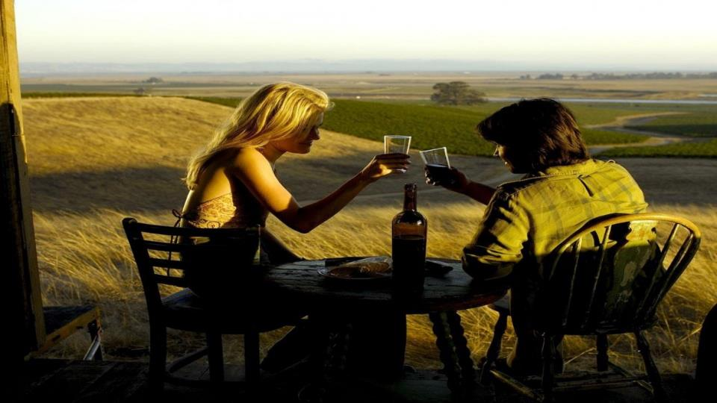

My pride, my ego
Meu orgulho, meu ego
My needs and my selfish ways
Minhas necessidades e meu jeito egoísta
Caused a good strong woman like you
Fizeram uma mulher boa e forte como você
To walk out my life
Sair da minha vida

Slide 7
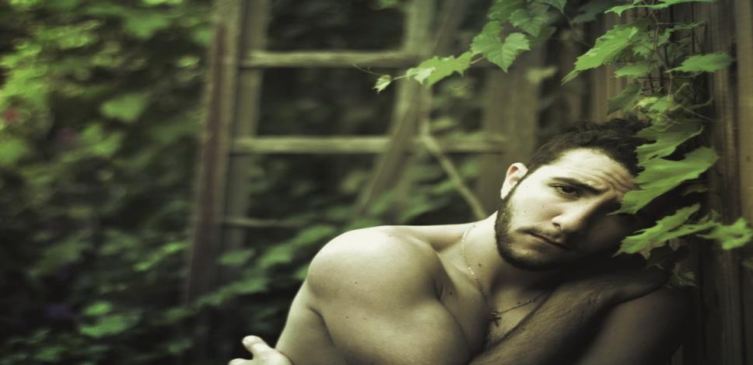

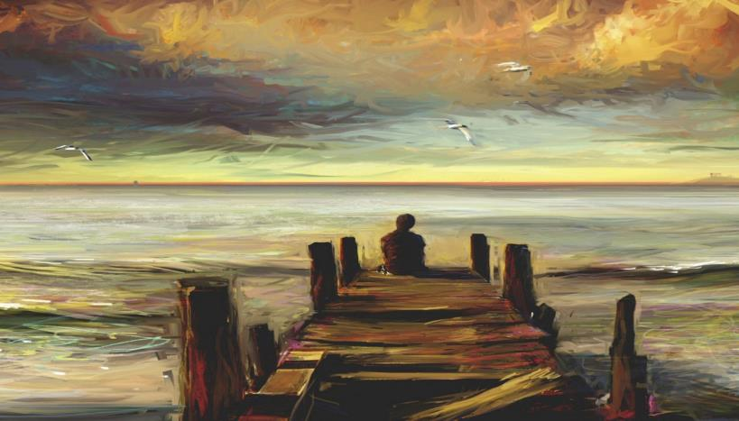
Now I never, never get to clean up
Agora nunca, nunca conseguirei limpar
The mess I made
A bagunça em que me meti
And it haunts me every time I close my eyes
E me assombra sempre que fecho meus olhos
It all just sounds like ooh, ooh, ooh, ooh, ooh
Tudo isso soa como uh, uh, uh, uh, uh

Slide 8

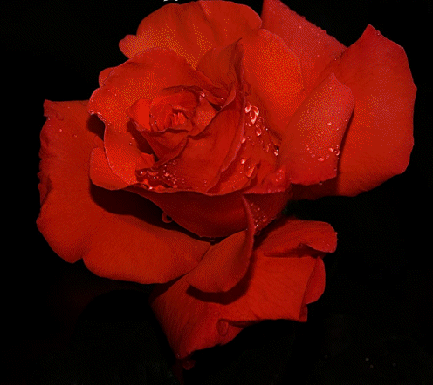

Too young, to dumb to realize
Jovem demais, tolo demais para perceber
That I should've bought you flowers and held your hand
Que eu deveria ter lhe comprado flores e segurado sua mão
Should've give you all my hours when I had the chance
Deveria ter te dado as minhas horas quando tive a chance

Slide 9

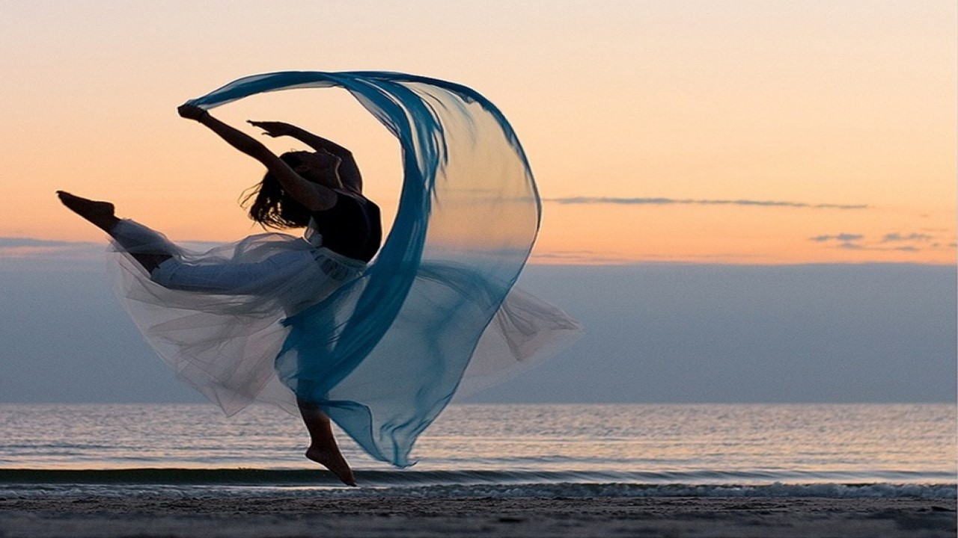
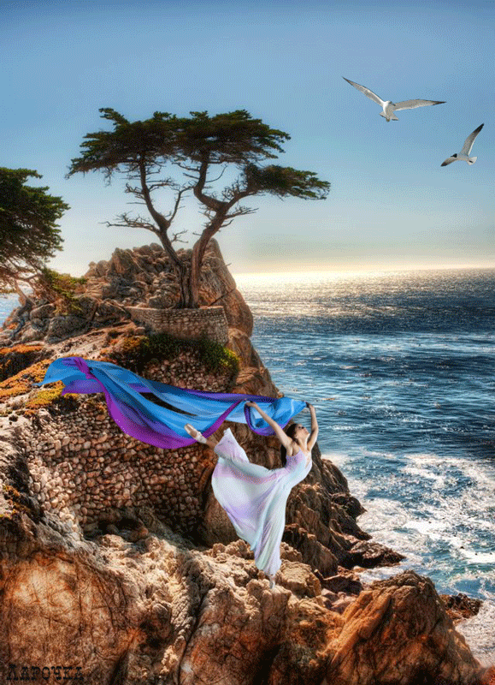
Take you to every party
Ter levado você a todas as festas
Cause all you wanted to do was dance
Porque tudo o que queria era dançar
Now my baby is dancing, but she's dancing
Agora minha garota está dançando, mas está dançando
With another man
Com outro homem

Slide 10
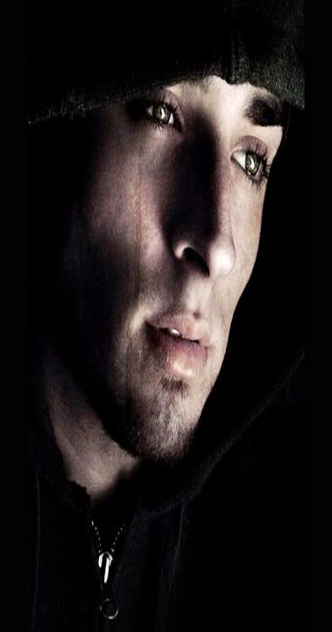

Although it hurts
Apesar de doer
I'll be the first to say that I was wrong
Serei o primeiro a dizer que eu estava errado
Oh, I know I'm probably much too late
Oh, sei que provavelmente estou muito atrasado
To try and apologize for my mistakes
Para tentar me desculpar pelos meus erros

Slide 11
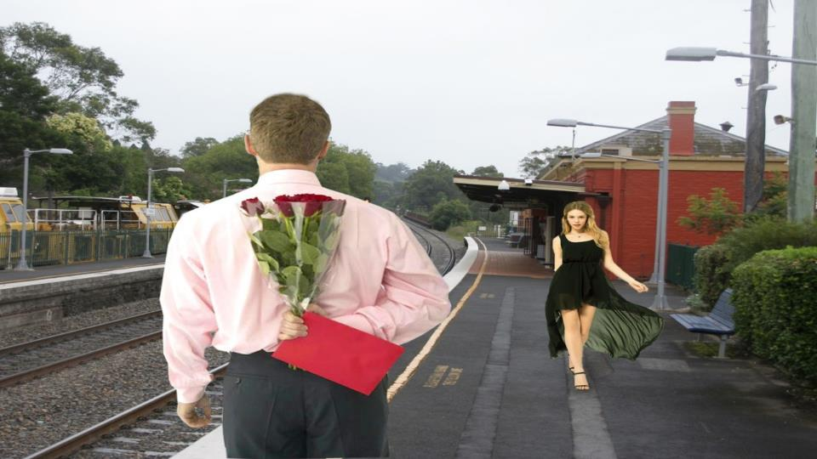

I hope he buys you flowers, I hope he holds your hand
Espero que ele lhe compre flores, que ele segure sua mão
Give you all his hours when he has the chance
Que lhe dê todas as suas horas quando tiver a chance
But I just want you to know
Mas eu só quero que você saiba

Slide 12
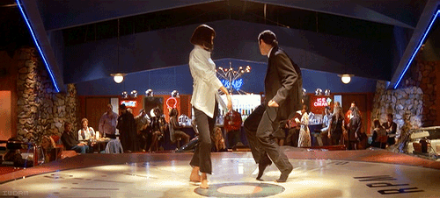
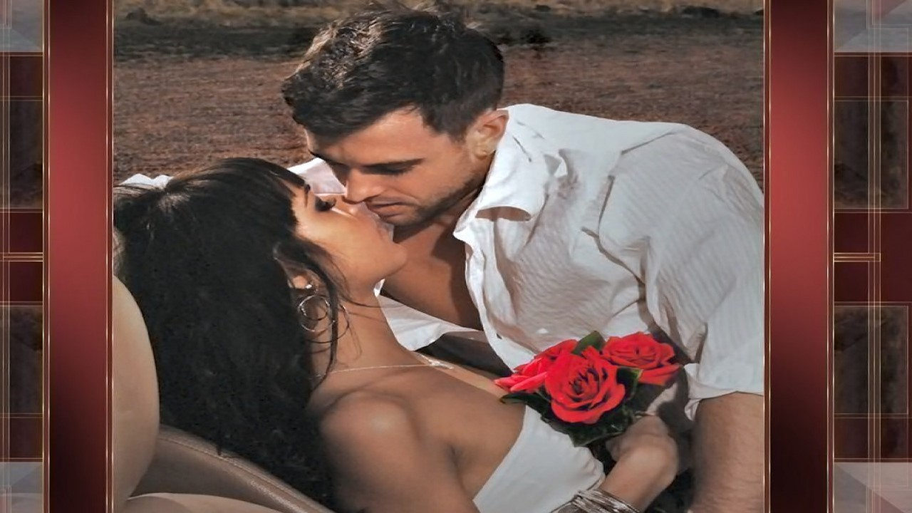
Take you to every party cause I remember
Que leve você a todas as festas porque eu me lembro
How much you loved to dance
De quanto você amava dançar
Do all the things I should've done
Que faça todas as coisas que eu deveria ter feito
When I was your man
Quando eu era o seu homem

Slide 13
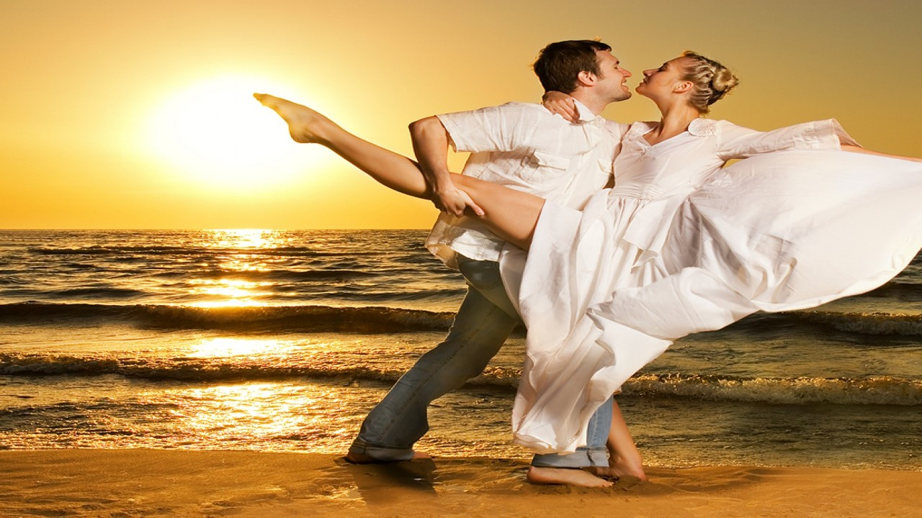
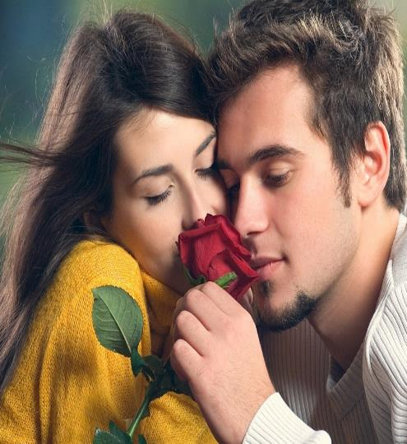
Do all the things I should've done
Que faça todas as coisas que eu deveria ter feito
When I was your man
Quando eu era o seu homem

Slide 14
.
Música: WHEN I WAS YOUR MAN
(BRUNO MARS)
Formatação: DOROTÉIA GOMES
Imagens: Internet
doroteiagomes06@gmail.com
www.sergrasan.com
Doroteia Gomes Slides

